Slide 1
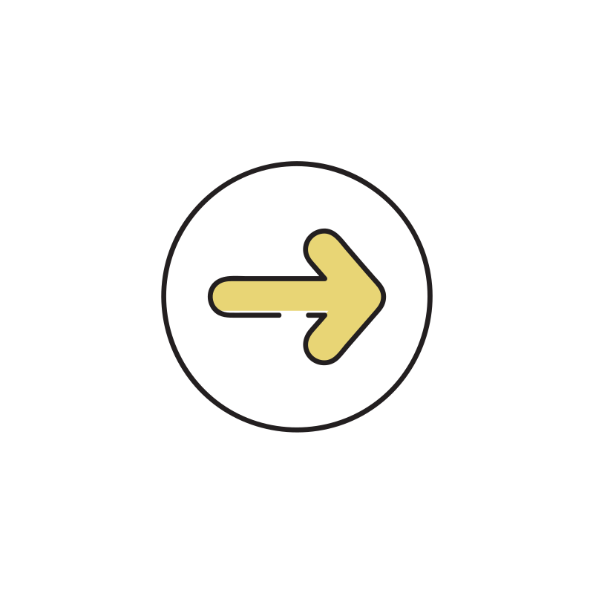
1
動画①
事務手続きのキホン

Slide 2



この動画で学ぶこと
01
02
03
発注書・納品書 請求書の役割
実施確定連絡で確認すべきこと
書類が遅れると何が起きるか
3種類の書類がそれぞれ
何のためにあるか
届いたらまず何を見るべきか
報酬や信頼への影響を
理解する

Slide 3
3種類の書類、何のためにある？
📌
発注書・納品書・請求書の3点セットで、あなたの報酬が守られる
📄
発注書：「この内容・この金額で仕事をお願いします」という正式な依頼書類
📦
納品書：「仕事を完成させてお渡ししました」という証明書類
💰
請求書：「報酬をお支払いください」という正式な請求書類
どれか一つ欠けても、支払いが遅れる原因になります

Slide 4
実施確定連絡が届いたらまず確認！
疑問点はこの段階で必ず確認しましょう
✅ 確認すること
⚠️ 注意
✓ 案件内容・PR商品に間違いはないか
⚠️ 疑問点はこの段階で必ず確認！撮影が終わってからの「話が違う」は防げません
✓ 報酬金額は想定通りか
✓ 納品物（本数・形式）は正しいか（例：TikTok1本、Instagram Reels1本）
✓ 納期・スケジュールに無理はないか

Slide 5
書類提出が遅れると…
⚡
書類はスピードが命。受け取ったらすぐ確認・提出！
⏰
報酬の支払い日が後ろ倒しになる（最悪、翌月回しになる）
📉
次の案件オファーの優先度が下がる可能性がある
🏢
TORIHADAの経理処理が止まり、会社全体に影響が出る
書類対応のスピードは、あなたの「プロ度」のバロメーターです

Slide 6
まとめ 動画①
1
発注書・納品書・請求書は報酬を守る3点セット
2
実施確定連絡は「金額・納品物・スケジュール」を必ず確認
3
書類はスピード命！遅れると報酬が遅れる
▶ Next | 動画②：企画の設計図「字コンテ」

Slide 7
2
動画②
企画の設計図「字コンテ」

Slide 8
この動画で学ぶこと
01
02
03
字コンテとは何か
なぜ字コンテが必要なのか
字コンテ提出のルール
撮影前に必要な設計図の
意味を理解する
字コンテなしで進む
リスクを知る
テンプレート・期限・
具体的な書き方のポイント

Slide 9
字コンテとは？
📌
動画を撮る前に「どんなセリフ・どんな動き・どんな流れ」を文字で書いた設計図
📝
話すセリフや内容を文章で書く（「最初に商品を手に取りながら…」）
🎬
シーンの流れを整理する（冒頭フック → 本題 → CTA）
📱
テロップや見せ方のイメージを具体的に記載する
建物の設計図と同じ。設計図なしに工事（撮影）は始められない！

Slide 10
字コンテなしで撮ると何が起きる？
❌ 字コンテなし
✅ 字コンテあり
✗ 撮影後「イメージと違う」と言われる
✓ 撮影前にクライアントと合意を取れる
✗ 撮り直しで時間もコストもムダに
VS
✓ 修正は文字の段階で完結（最小コスト）
✗ 期待値が不明なまま作業が進む
✓ 一発OKが狙えて信頼感もアップ

Slide 11
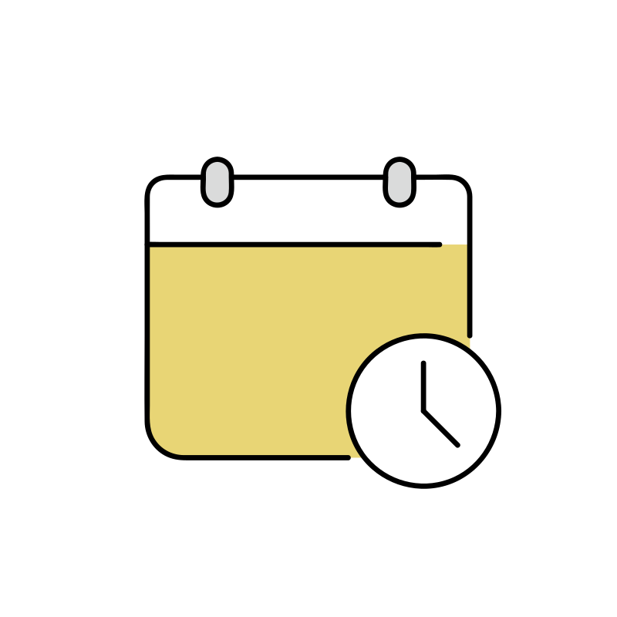

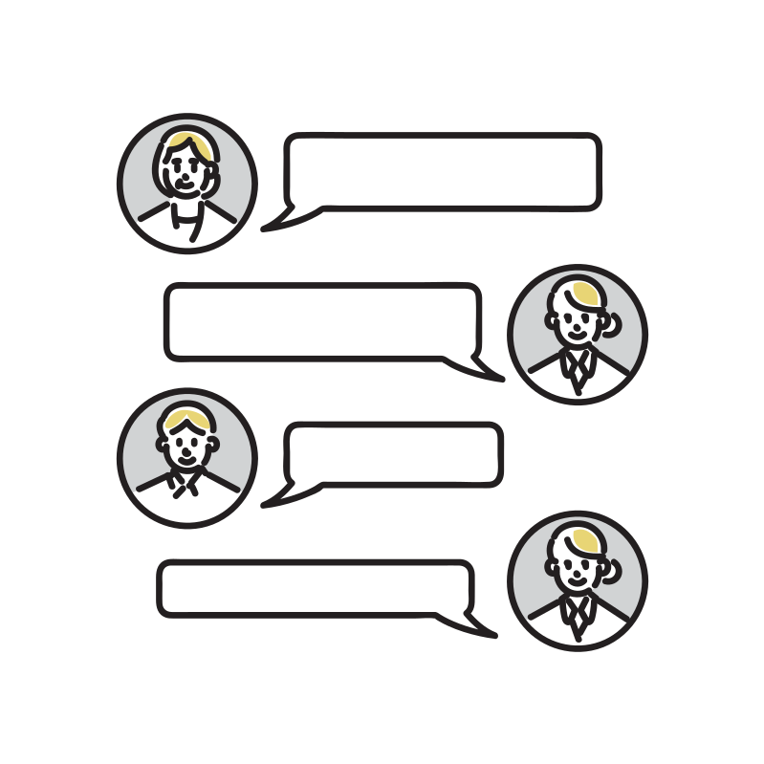
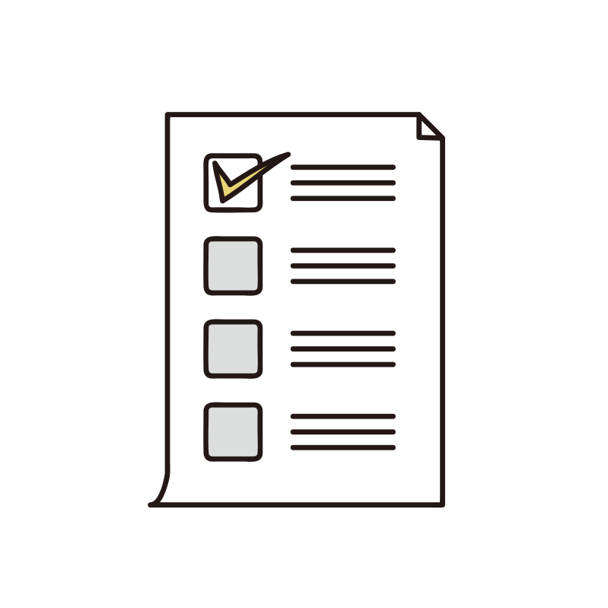

字コンテ提出のルール
TORIHADAが指定したテンプレートを必ず使用する（★Notionリンク参照）
✓
冒頭フック・本題・CTA（行動促進）の3構成で書く
✓
曖昧な表現を避ける（「楽しい感じで」→「笑顔でテンポよく話す」）
✓
提出期限を必ず守る（案件ごとにスケジュールを確認）
✓
字コンテは「合意の証明書」。あいまいなまま提出しないこと！
⚠️
⚠️ 上記はすべて発注書の特記事項に明記されたルールです。案件受注前に必ず確認してください。

Slide 12
まとめ 動画②
1
字コンテ＝撮影前の「設計図」。省略すると撮り直しリスクが上がる
2
字コンテで合意を取ることが「一発OK」の近道
3
テンプレート使用・期限厳守・具体的な表現が提出のルール
▶ Next | 動画③：撮影・編集のルール

Slide 13
3
動画③
撮影・編集のルール

Slide 14
この動画で学ぶこと
01
02
03
字コンテFIX後の鉄則
セーフティーゾーンとは
下書き画面録画とカバー画像
FIX＝確定。勝手に変えると
トラブルになる
UIに隠れない安全な
テキスト表示エリア
提出前の最終確認と
サムネイルのルール

Slide 15
FIXした字コンテ通りに作る
⚡
「FIX」＝確定。変更したい場合は必ず事前に担当者へ確認！
❌
NG：「自分がよいと思ったから」と勝手に内容を変える
❌
NG：「このシーンいらないかな」と勝手に省略する
✅
OK：変更したい場合は撮影前に担当者に相談・合意を取る
FIX（Fix）＝固定・確定の意味。業界でよく使われる言葉です

Slide 16
セーフティーゾーンって何？
📌 定義
📱 各プラットフォームの注意点
投稿したときに「いいね・コメント・フォロー」等の
UIに隠れない、安全なテキスト表示エリア
TikTok：画面の上下左右に一定のマージンが必要（★Notionで詳細確認）
Instagram Reels：フィード表示時のトリミング範囲に注意
テロップ・ブランドロゴ・重要テキストは必ずセーフティーゾーン内に配置
はみ出した状態で提出するとやり直しになります。Notionのルールページを必ず確認！

Slide 17
下書き画面録画＝「実際の投稿イメージ」確認
📌 概要
📤 なぜ必要か
📌 TikTok・Instagramのアプリ内で下書き状態にし、その画面をスマホで録画したもの
📤 下書き画面録画でクライアントが「実際の投稿と同じ状態」を確認できる
🎥 編集ソフトの書き出し動画とアプリ内の見え方が異なる場合がある
★ 詳しい録画手順はNotionの「TikTok下書き画面録画」ページを確認
📍 テロップ位置・フォント・BGM・エフェクトをアプリ上で確認

Slide 18
カバー画像（サムネイル）は動画の顔
⚡
どれだけいい動画でも、カバー画像が地味だとタップしてもらえない
📝
文字は大きく・はっきり・読みやすく（セーフティーゾーン内に収める）
😊
表情やビジュアルでクリックしたくなるものを選ぶ
📐
TikTokとInstagramで最適な縦横比が異なる点に注意
TORIHADAの担当者から指定がある場合は、その指示に従ってください

Slide 19
まとめ 動画③
1
FIXした字コンテは忠実に再現する（勝手に変えない）
2
セーフティーゾーン内に重要テキストを配置する
3
下書き画面録画で「実際の見え方」を確認してから提出
▶ Next | 動画④：投稿と納品

Slide 20
4
動画④
投稿と納品
正しく投稿・報告する方法

Slide 21
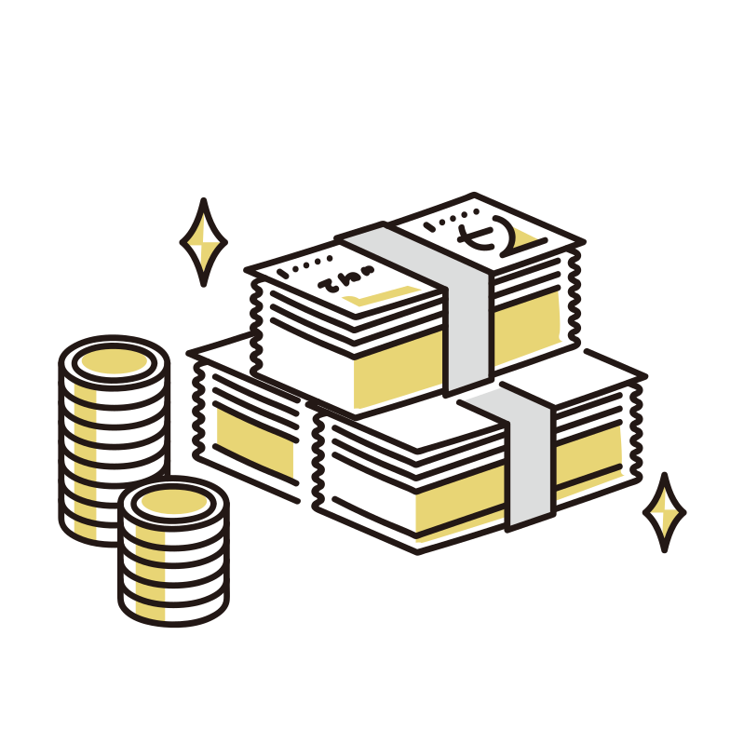
この動画で学ぶこと
01
02
03
投稿前に確認すべきこと
投稿後にすぐやること
完パケ動画と広告コードとは
見落としが法律違反に
つながるチェックポイント
URLシェアまでが
仕事の一部
二次利用がある場合の
追加対応

Slide 22
投稿前 セルフチェックリスト
✓
#PR・#広告 等のステマ表記がされているか（法律上の義務！）
✓
商品名・ブランド名のスペルに間違いはないか
✓
テロップに誤字脱字はないか
✓
音声・BGMのボリュームバランスはOKか
✓
TORIHADAから「投稿OK」のGoサインが来ているか
⚠️
Goサインなしに投稿するのは厳禁！必ず確認を待ってから投稿してください

Slide 23
投稿したら「即」URLを共有！
⚡
投稿＝終わりではない。URLを共有するまでが仕事！
📤
投稿完了したら、すぐに投稿URLをTORIHADA担当者にシェア
💬
メッセージ例：「投稿しました！URL：https://...」
⚠️
報告が遅れると「投稿確認ができない」「広告配信が遅れる」などの問題が発生
「すぐに」の目安は投稿後 15 分以内。スピードが信頼につながります

Slide 24
二次利用がある場合の追加作業
広告コード
完パケ動画
「この動画を広告配信してOK」という許可コード
完全パッケージ（完パケ）の略
TikTokダッシュボードから発行
VS
テロップ・音声・BGMがすべて入った最終完成データ
案件に「二次利用（広告配信）」の記載がある場合に提出
案件によって提出先・方法が異なるので事前に確認

Slide 25
まとめ 動画④
1
投稿前は5項目のセルフチェック（特にステマ表記とGoサイン確認）
2
投稿後はすぐにURLを共有する（投稿後も仕事は続く）
3
二次利用がある場合は広告コードと完パケ動画の対応も忘れずに
▶ Next | 動画⑤：振り返り「インサイト」

Slide 26
5
動画⑤
振り返り「インサイト」

Slide 27
この動画で学ぶこと
01
02
03
インサイトとは何か
なぜ提出が必要か
TikTok・Instagram提出方法
動画の「成績表」を
読む力をつける
クライアントへの効果報告と
次案件への活用
どの画面をスクショするか
具体的に学ぶ

Slide 28
インサイト＝動画の「成績表」
📌
動画の再生数・いいね数・保存数・視聴完了率など、投稿のパフォーマンスを示すデータ
👁️
何人が最後まで見たか（視聴完了率）・どこで離脱したか
👥
どんな属性の人が見たか（性別・年齢・地域）
🔍
どこから流入したか（フォロワー・おすすめ・ハッシュタグ）
インサイト（Insight）＝「洞察」。SNSではパフォーマンスデータのことを指します

Slide 29
インサイトを提出する3つの理由
インサイトを提出することが大切な理由
①
②
クライアントへの「効果報告」として必要（広告費に見合う効果があったか）
次の案件で「改善提案」のデータになる（どう変えれば伸びるか）
③
あなた自身の「実績データ」として次のオファー交渉に使える

Slide 30
インサイトの取り方・提出方法
TikTok
Instagram Reels
投稿した動画の「インサイトを見る」をタップ
まずプロアカウントに切り替える（無料・すぐできる）
規定の画面をスクリーンショット
VS
投稿の「インサイトを見る」をタップ
★ Notionで必要な画面を確認
★ Notionで必要な画面を確認

Slide 31
まとめ 動画⑤
1
インサイト＝動画の成績表。提出はクライアントへの効果報告
2
TikTok・Instagramそれぞれの規定画面をスクショして提出
3
Instagramはプロアカウント設定が必要（無料でできる）
▶ Next | 動画⑥：プロの仕事術

Slide 32
6
動画⑥
プロの仕事術

Slide 33
この動画で学ぶこと
01
02
03
コアタイムとは
「18時の壁」と締め切り時間
通知設定と即相談の重要性
連絡が取れる状態にしておく
中心的な時間帯
知らないと損する
時間管理の鉄則
信頼はレスポンスの
速さから始まる

Slide 34
コアタイム 10:00 〜 19:00
⚡
コアタイム内は連絡が取れる状態にしておく（＝毎日確認が必須）
📅
10:00〜19:00の間は基本的にメッセージを確認できる状態に
🌙
夜間・早朝の連絡への回答は翌朝10時以降でOK（緊急は除く）
🔔
案件進行中は特に、コアタイム内の反応速度が信頼に直結する
コアタイムは「絶対に仕事しなければいけない時間」ではなく「連絡が取れる時間帯」です

Slide 35
「18時の壁」を知っておこう
❌ 危険なパターン
✅ 安全なパターン
✗ 18時ちょうどに確認メッセージを送る
✓ 17時までに確認事項をすべて送る
✗ 夜になってから「今日中」の作業を始める
VS
✓ 締め切りは「日付＋時間」で確認する
✗ 締め切りの日付だけ確認して時間を見ない
✓ 前日までに疑問点をつぶしておく

Slide 36
通知はON・迷ったら即相談
プロとしてのコミュニケーション術
✅ 守ること
⚠️ 鉄則
✓ 案件進行中は連絡ツール（LINE・メール等）の通知をOFFにしない
⚠️ 「迷ったら即相談」がトラブルを最小限にするコミュニケーション術
✓ わからない・迷ったら、勝手に進めずまず担当者に相談する
✓ 急な依頼や変更が発生することがある→気づかないと全員が止まる
✓ ミスしたら隠さずすぐ報告（早期報告がダメージを最小化する）

Slide 37
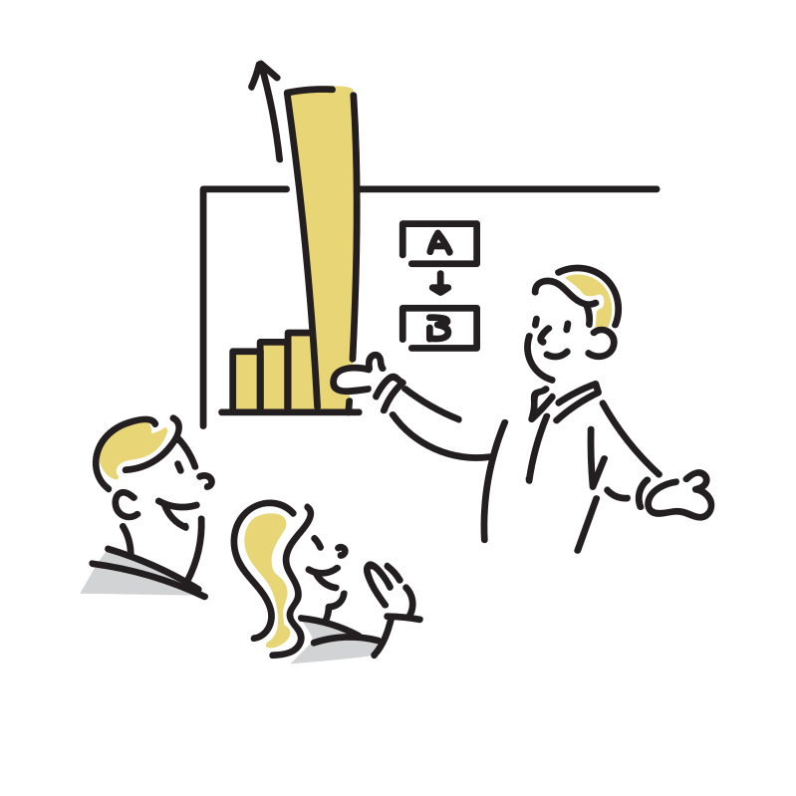
第3章 完了！
おさらい 動画まとめ
1
コアタイム（10〜19時）は連絡が取れる状態にする
2
18時以降の確認依頼は翌日回答になる→17時までに動く
3
締め切りは「日付＋時間」で管理する
次のステップ：仮免テスト（第3章から15問出題）

